Slide 1
Estrutura de Dados
UFMT – Instituto de Computação
Métodos básicos de ordenação
Prof. Dr. Daniel Vecchiato

Slide 2
Agenda
Introdução
Bubble sort
Selection sort
Insertion sort
Exercícios

Slide 3

Introdução
Ordenação
Rearranjar um conjunto de objetos em uma ordem ascendente ou descendente
Já imaginou tentar achar o telefone de uma pessoa em uma lista que não esteja ordenada?
A ordenação visa facilitar a recuperação posterior de itens do conjunto ordenado

Slide 4
Introdução
Em programação, um método de ordenação coloca os elementos de uma dada sequência em uma certa ordem
As ordens mais usadas são
Numérica
Lexicográfica (ordem alfabética)
Qualquer tipo de chave que possui uma regra de ordenação pode ser utilizado
A ordenação de registros ocorrerá baseado em um campo de chave específica

Slide 5
Introdução
Um método de ordenação é estável se a ordem relativa dos itens com chaves iguais não se altera durante a ordenação
Os métodos podem ser classificados como
Ordenação interna: os dados cabem todos na memória principal
Ordenação externa: é necessário acesso à memória secundária

Slide 6
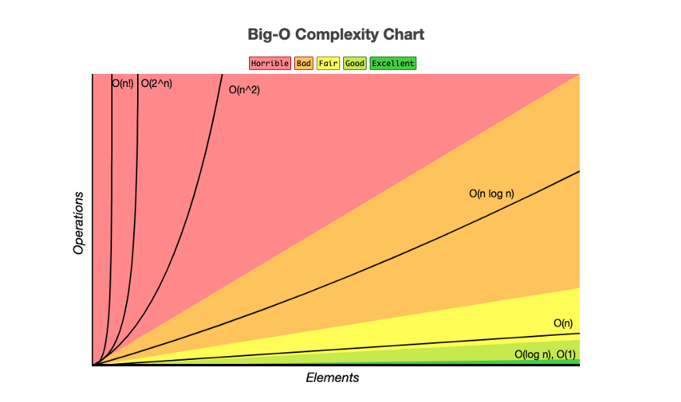
Introdução
Análise de algoritmos de ordenação
Medidas relevantes
número de comparações: C(n)
número de movimentações (trocas): M(n)
Métodos simples
Requerem O(n²) comparações
Métodos eficientes
Requerem O(n log n) comparações

Slide 7
Introdução
O algoritmo de ordenação ideal deve possuir essas propriedades:
Estável
Custo de comparação O(n log n) no pior caso
Custo de movimentação O(n) no pior caso
O(n) quando os dados estão praticamente ordenados ou quando há poucas chaves únicas
Não há nenhum algoritmo com todas essas propriedades.
Deve ser analisado o problema e aplicado o melhor método para o caso específico

Slide 8
Bubble sort
Também chamado de Método da bolha ou flutuação
A cada iteração do método um elemento se aproxima até a sua posição correta
Os elementos são trocados frequentemente, o que gera um alto custo

Slide 9
Bubble sort
Comportamento em diferentes situações
https://www.toptal.com/developers/sorting-algorithms/bubble-sort
Custo
Comparações e trocas: O(n²)
O(n) quando os dados estão quase ordenados
Simples e estável
Um conjunto já ordenado ainda necessitará de várias comparações
https://commons.wikimedia.org/wiki/File:Bubble-sort-example-300px.gif

Slide 10
Bubble sort
typedef struct {
int chave;
} TItem;
void bubbleSort (TItem *v, int n) {
int i, j;
TItem aux;
for (i = 0; i < n-1; i++) {
for (j = 1; j < n-i; j++) {
if (v[j].chave < v[j-1].chave) {
aux = v[j];
v[j] = v[j-1];
v[j-1] = aux;
}
}
}
}

Slide 11
Bubble sort
Melhoria
void bubbleSort2 (TItem *v, int n) {
int i, j, troca;
TItem aux;
for (i = 0; i < n-1; i++) {
troca = 0;
for (j = 1; j < n-i; j++) {
if (v[j].chave < v[j-1].chave) {
aux = v[j];
v[j] = v[j-1];
v[j-1] = aux;
troca++;
}
}
if (troca == 0)
break;
}
}

Slide 12
Selection sort
Também chamado de Método de seleção
Em qual posição o maior elemento do vetor deve ficar?
Na última posição
E o menor valor?
Na primeira posição
Funcionamento
Seleciona o n-ésimo menor elemento da lista
Troca do n-ésimo menor com a n-ésima posição da lista

Slide 13
Selection sort
Comportamento em diferentes situações
https://www.toptal.com/developers/sorting-algorithms/selection-sort
Custo
Comparações: O(n²)
Trocas: O(n)
Não é estável
Um dos mais rápidos quando a lista é pequena
https://commons.wikimedia.org/wiki/File:Selection-Sort-Animation.gif

Slide 14
Selection sort
void selectionSort (TItem *v, int n) {
int i, j, min;
TItem aux;
for (i = 0; i < n-1; i++) {
min = i;
for (j = i+1; j < n; j++) {
if (v[j].chave < v[min].chave) {
min = j;
}
}
if (i != min) {
aux = v[min];
v[min] = v[i];
v[i] = aux;
}
}
}

Slide 15
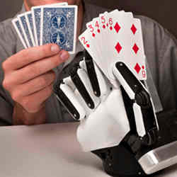
Insertion sort
Também chamado de Método de inserção
O seu funcionamento pode ser comparado com a ordenação de cartas na mão de um computador
As cartas são ordenadas da esquerda para a direta, uma de cada vez
É selecionado a 2ª carta verificando se ela deve ficar antes ou na posição que está
Depois a 3ª carta é classificada, deslocando-se até sua posição correta
Repetir esses procedimentos até a última carta da direta

Slide 16
Insertion sort
Comportamento em diferentes situações
https://www.toptal.com/developers/sorting-algorithms/insertion-sort
Custo
Comparações e trocas: O(n²)
O(n) quando os dados estão quase ordenados
Estável
Aconselhado quando:
Dados já podem estar ordenados
O conjunto de dados é pequeno
https://commons.wikimedia.org/wiki/File:Insertion-sort-example.gif

Slide 17
Insertion sort
void insertionSort (TItem *v, int n) {
int i, j;
TItem aux;
for (i = 1; i < n; i++) {
aux = v[i];
j = i - 1;
while (j >= 0 && aux.chave < v[j].chave) {
v[j+1] = v[j];
j--;
}
v[j+1] = aux;
}
}

Slide 18
Comparação
Algoritmo | Comparações |  |  | Movimentações
 | Melhor | Médio | Pior | Melhor | Médio | Pior
Bubble | O(n²) |  |  | O(n²)
Selection | O(n²) |  |  | O(n)
Insertion | O(n) | O(n²) |  | O(n) | O(n²)

Slide 19
Exercícios
Implemente os três métodos de ordenação
Imprima quantas comparações e movimentações foram realizadas em cada método nas seguintes situações
Dados aleatórios
Dados já ordenados
Dados ordenados decrescentemente

Slide 20
Estrutura de Dados
UFMT – Instituto de Computação
Material elaborado por:
Thiago Meirelles Ventura
Baseado em:
Ascencio, A. F. G; Araújo, G. S. Estruturas de Dados. Pearson, 2011.
Cormen, T. H.; Leiserson, C. E.; Rivest, R. L.; Stein, C. Algoritmos: teoria e prática. Elsevier, 2002.
Aulas do Prof. Reinaldo Silva Fortes (http://www.decom.ufop.br/reinaldo/)

